Slide 1
مواطن في الماء

Slide 2
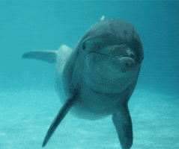
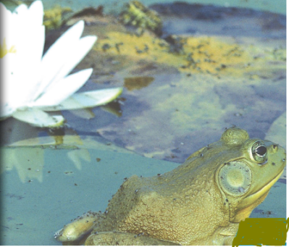
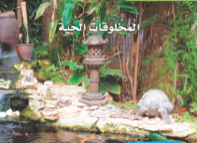
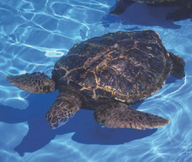
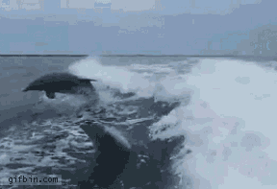
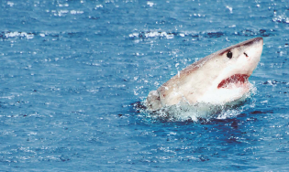
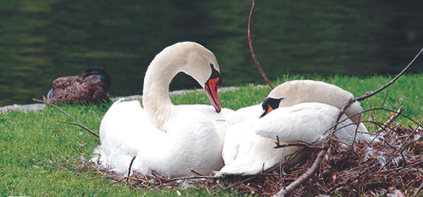
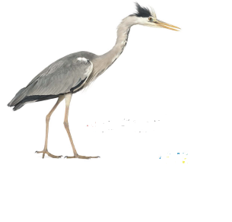
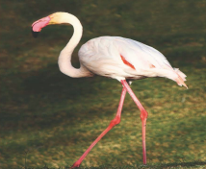
مواطن في الماء
معظم أجزاء الأرض مغطّاة بالمياه .
ما الحيوانات التي تعيش في موطن الماء ؟
الوحدة الثانية
الفصل الرابع
الحيوانات و مساكنها
الطيور – الأسماك - الضفادع
مواطن في الماء
الدرس الثاني

Slide 3
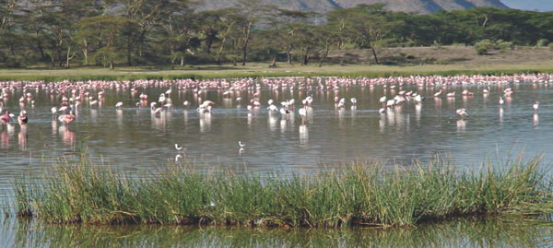
ما موطن البحيرة ؟
المياه قد تكون مالحة , و قد تكون عذبة .
البحيرة : موطن من مواطن المياه العذبة , تحيط بها اليابسة .
الوحدة الثانية
الفصل الرابع
الحيوانات و مساكنها
مواطن في الماء
الدرس الثاني

Slide 4
الوحدة الثانية
الفصل الرابع
الحيوانات و مساكنها
مواطن في الماء
الدرس الثاني
يحصل طائر مالك الحزين على طعامه من البحيرة

Slide 5
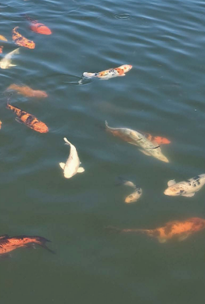
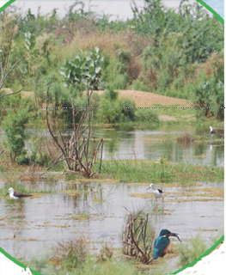
ما المخلوقات الحيّة التي تعيش في هذا الموطن ؟
الوحدة الثانية
الفصل الرابع
الحيوانات و مساكنها
مواطن في الماء
الدرس الثاني

Slide 6
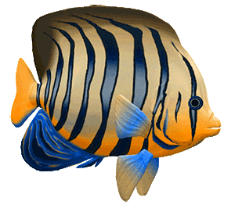
تعيش النباتات و الحيوانات معاً في البحيرة , و يستفيد بعضها من بعض
تحصل الحيوانات على طعامها من النباتات التي تنمو في البحيرة , و تتخذها مأوى لها .
الوحدة الثانية
الفصل الرابع
الحيوانات و مساكنها
مواطن في الماء
الدرس الثاني

Slide 7
كيف تُساعد النباتات الحيوانات على العيش في البحيرة ؟
هي غذاء جيِّد للحيوانات و تساعدها في الاختباء و هي مأوى لها
يعيش هذا النوع من الإوز بالقرب من البحيرة
الوحدة الثانية
الفصل الرابع
الحيوانات و مساكنها
مواطن في الماء
الدرس الثاني

Slide 8
ما موطن المحيط ؟
المحيط : موطن واسع عميق , من مواطن المياه المالحة , يعيش فيه كثير من الثدييَّات و الأسماك و النباتات , و يستفيد بعضها من بعض
الوحدة الثانية
حقيقة المحيط أكبر المواطن على الأرض
الفصل الرابع
الحيوانات و مساكنها
مواطن في الماء
الدرس الثاني

Slide 9
حقيقة
الدلفين له جلد سميك يُبقيه دافئاً في المياه الباردة
الوحدة الثانية
الفصل الرابع
الحيوانات و مساكنها
مواطن في الماء
الدرس الثاني

Slide 10
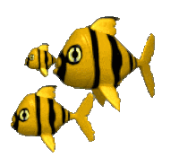
حقيقة
للسمكة ذيل و زعانف يُساعدانها على السباحة في الماء
الوحدة الثانية
الفصل الرابع
الحيوانات و مساكنها
مواطن في الماء
الدرس الثاني

Slide 11
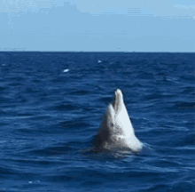
في المحيطات حيوانات – منها الحيتان – تأكل الأسماك , و فيها حيوانات أخرى تأكل النباتات
الوحدة الثانية
الفصل الرابع
الحيوانات و مساكنها
مواطن في الماء
الدرس الثاني

Slide 12
فيمَ تتشابه حيوانات المحيط , و فيم تختلف ؟
الوحدة الثانية
الفصل الرابع
الحيوانات و مساكنها
مواطن في الماء
الدرس الثاني
تختلف في الأحجام و الأشكال و نوع الغذاء
تتغذّى من المحيط حيوانات و نبات – تملك خياشيم و تعيش في الماء

Slide 13
حقيقة
الوحدة الثانية
الفصل الرابع
الحيوانات و مساكنها
مواطن في الماء
الدرس الثاني
سمك القرش يتغذّى على أسماك صغيرة تعيش في المحيط

Slide 14
أفكّر و أتحدّث
1- الفكرة الرئيسة و التفاصيل ,
أصف موطن البحيرة؟
موطن عذب تحيط به اليابسة , تعيش فيه نباتات و حيوانات
2- السؤال الأساسي ,
ما الذي يعيش في مواطن الماء؟
النباتات و الحيوانات و الطيور و الحيتان و الأسماك
الوحدة الثانية
الفصل الرابع
الحيوانات و مساكنها
مواطن في الماء
الدرس الثاني

Slide 15
انتهى الدرس

